Slide 1
Introduction à Modélisation de bases de données

Slide 2
Rappels
BD:
Une base de données est un ensemble structuré de données (1) enregistrées sur des supports accessibles par l’ordinateur (2) pour satisfaire simultanément plusieurs utilisateurs (3) de manière sélective (4) en un temps raisonnable(5).
(1):Organisation et description des données.
(2):Stockage des données
(3):Partage des données
(4): Sécurité des données
(5): Performance
Le logiciel qui va permettre de gérer une bd doit donc assumer toutes ses fonctions: C’est le SGBD

Slide 3
Rappels
Les SGBDS sont de différents types
SGBDR: pour des données structurées
NoSQL: pour des données non strcturées
etc
La plus grande part de marché revient aux SGBDR
« R » pour « relationnel »
Un SGBDR, est un type particulier de SGBD, qui permet de gérer des bases de données dites « relationnelles » car elles sont « modélisées » selon les principes d’un modèle mathématique proposé par E.F.Codd:
Le modèle relationnel est basé sur la notion d’ensemble:
Chaque ensemble possède un nom et aussi des attributs nommés qui appartiennent à cet ensemble

Slide 4
Modélisation des données
La modélisation des données (data modeling en anglais) est un processus de description:
de la structure,
des associations et des relations,
et des contraintes
relatives aux données disponibles.
Elle sert à établir des normes et à coder des règles de gestion (modèles) des données dans une organisation.
Les techniques de modélisation de données sont souvent représentées de manière graphique (diagramme)
Les spécifications qui en résultent peuvent être efficacement communiquées à tous les niveaux d’une organisation (managers, ingénieurs, analystes,..)
Le processus encourage la discussion, la collaboration, la relation et permet la transformation des besoins en réalité grâce aux données implémentées.

Slide 5
Modélisation de bases de données
Étape 1:
Analyse des besoins(comprendre les besoins de l'utilisateur)
Étape 2:
Élaboration du modèle conceptuel de données (MCD) pour des besoins d’envergure.
Étape 3:
Élaboration du modèle logique de données (MLD)
Affinement du modèle logique (Normalisation)
Étape 4:
Élaboration du modèle physique de données (MPD)
Notes:
Noter ici que c'est un simple résumé pour pouvoir situer les instructions SQL par rapport au processus de modélisation. Les détails en matière de modélisation vont être vus dans le cours d'analyse

Slide 6
Analyse des besoins
Première étape dans le cycle de développement
Elle consiste à bien comprendre et délimiter les besoins de l’utilisateur (questions, observations, documents à analyser,…)
Les besoins doivent être bien définis et validés le plus possibles avec le client.

Slide 7
Élaboration du modèle conceptuel de données
Également appelé schéma conceptuel exprime une vue d’ensemble des objectifs commerciaux et stratégiques initiaux, sans entrer dans la précision. Il est de ce fait totalement indépendant des technologies, systèmes et logiciels.
Consiste à modéliser les données en utilisant les spécifications des besoins obtenues à l’étape 1(analyse des besoins)
Identifier les concepts spécifiques au formalisme de modélisation choisi
Entité-Association (Entités, associations,…)
UML (Classes, propriétés,…)
…
Utiliser le vocabulaire et les règles du formalisme pour présenter la conceptualisation de la réalité de l’entreprise
Diagramme Entité-Association (Méthode MERISE)
Diagramme de classes (UML)
…

Slide 8
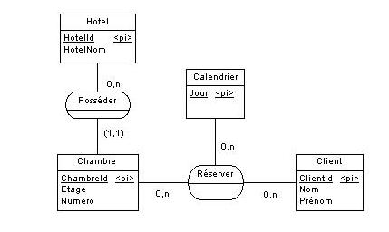
Le modèle conceptuel de données: entitée et associations
Les entités: Une entité est une chose concrète ou abstraite de la réalité perçue à propos de laquelle on veut conserver des informations. Une entité a une existence autonome”.
Exemples: Hotel, Chambre, Client
Les associations: définissent les relations sémantiques entre entités. Dans l'exemple, on a deux associations:
Posséder: un hôtel possède 0 ou plusieurs chambres
Réserver: un client réserve une ou plusieurs chambres

Slide 9
Le modèle conceptuel de données: les cardinalités
La cardinalité indique:
le nombre minimum (0 ou 1)
et maximum (1 ou n)
de fois où l’occurrence d’une entité peut participer à une association
Exemples:
Un médecin prend en charge 0 ou plusieurs patients
Un étudiant suit 0 ou plusieurs cours
Etc.

Slide 10
Le modèle conceptuel de données: les clés
Une clef est utilisée pour distinguer sans ambiguïté les occurrences (exemple: le numéro de commande, le numéro de client,...).
Dans certain cas, le choix est naturel
Immatriculation pour une automobile, Code postal pour une ville, numéro de sécurité sociale pour un patient,...
Dans d’autre cas il faudra:
Utiliser une combinaison d’attributs pour définir une clef composée (ex Date de naissance-nom-prénom).
Utiliser une clef “artiﬁcielle” spéciﬁque à la BD (Ex: un numéro client).

Slide 11
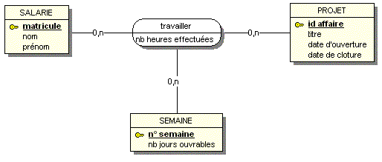
Autre exemple de MCD

Slide 12
Élaboration du modèle logique de données
Consiste à transformer le modèle conceptuel en une structure de données basée sur un modèle de données spécifique:
Exemple: modèle relationnel
Un ensemble de règles formelles guident la transformation
Le modèle logique est aussi indépendant de toute considération d’ordre physique
Cette étape peut être automatisée.
Un modèle logique de données se focalise:
surtout sur la structure des données requises
et sur la manière dont elles peuvent être représentées dans un référentiel réel(un véritable système de stockage.
Dans les cas peu complexes, on modélise directement les données sous la forme d’un modèle logique de données (pas de MCD)

Slide 13
Élaboration du modèle logique de données
Une fois qu'on élabore le MLD, on peut l'améliorer.
Question: "Est-ce un bon modèle ?"
Un bon modèle est
sans oubli
sans redondance
etc
Ce processus d’amélioration s’appelle "normalisation" et il est donc utilisé pour "normaliser" les BDD.

Slide 14
Principes de base de la normalisation d’une BD relationnelle.
Il existe plusieurs règles de normalisation des bases de données, connues sous le nom de « formes normales »:
Si la première règle est respectée, la base de données sera considérée comme étant en « première forme normale », (1FN) .
`Pour que la BDD, soit en 2ème forme normale, il faut qu'elle respecte la 1ère FN et la 2ème FN
Si les trois premières règles sont respectées, la base de données sera considérée comme étant en « troisième forme normale ».
Bien que d'autres niveaux de normalisation soient possibles, la troisième forme normale est considérée comme étant le niveau le plus élevé nécessaire à la plupart des applications.

Slide 15
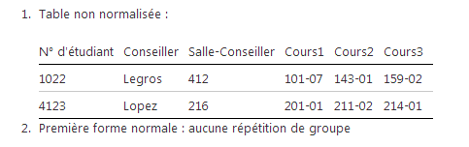
Principes de base de la normalisation: 1FN
1FN: Valeurs atomiques, non répétitives, constantes dans le temps
Produit | Fournisseur
Téléviseur | VIDEO SA
téléviseur | HITEK LTD
Produit | Fournisseur
téléviseur | VIDEO SA, HITEK LTD
Ne respecte pas la 1FN (valeurs non atomiques)
respecte la 1FN (valeurs atomiques)

Slide 16
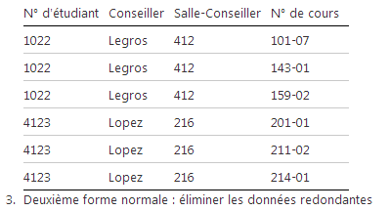
Principes de base de la normalisation: 2FN
L’information sur le conseillé est répétée (redondance): 2FN non respectée
Aussi, l’information sur le conseillé n’est pas totalement liée à l’étudiant, ne devrait donc pas être mélangée avec celles spécifiques à l’étudiant

Slide 17
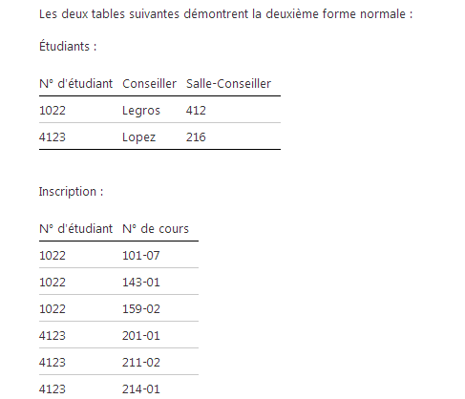
Principes de base de la normalisation: 2FN

Slide 18
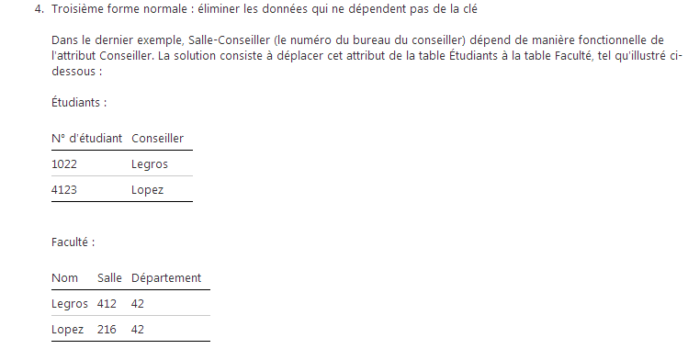
Principes de base de la normalisation: 3FN

Slide 19
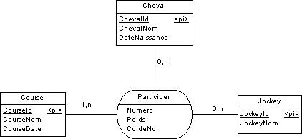
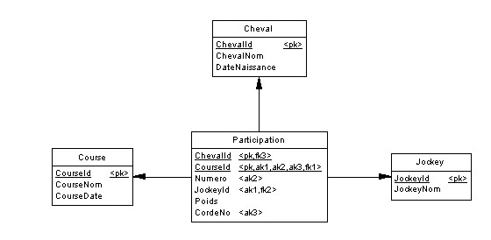
Exemple de modèle logique de données
MCD
MLD

Slide 20
Les différentes relations entre les entités d’une BD relationnelle
Dans une base de données relationnelle, les relations permettent d'empêcher les données redondantes. On en distingue:
Les relations 1 à plusieurs
Les relations plusieurs à plusieurs
Les relations 1 à 1
Une relation existe lorsque des données correspondent dans des colonnes clés(généralement des colonnes portant le même nom dans les deux tables).
Dans la plupart des cas, la relation correspond à la clé primaire d'une table, ce qui fournit un identificateur unique pour chaque ligne, avec une valeur dans la clé étrangère de l'autre table.

Slide 21
Les relations 1 à plusieurs
Une relation un-à-plusieurs est le type de relation le plus courant.
Dans ce type de relation:
une ligne de la table A peut comporter plusieurs lignes correspondantes dans la table B,
mais une ligne de la table B peut avoir une seule ligne correspondante de la table A.
Par exemple, les tables Éditeurs et Titres ont une relation un-à-plusieurs :
Un éditeur produit plusieurs titres,
mais un titre n'a qu'un seul éditeur.

Slide 22
Les relations plusieurs à plusieurs
Dans une relation plusieurs-à-plusieurs:
une ligne de la table A peut comporter plusieurs lignes correspondantes dans la table B,
et inversement, une ligne de la table B peut comporter plusieurs lignes correspondantes dans la table A.
Par exemple, les tables Auteurs et Titres ont une relation plusieurs-à-plusieurs:
Un auteur écrit plusieurs titres
Un titre peut être écrit par pluisieurs auteurs
Pour créer une telle relation:
on ajoute une troisième table, appelée table de jonction, appelée par exemple TitreAuteurs
dont la clé primaire se compose des clés étrangères des tables A et B.
qui est définie par une relation un-à-plusieurs entre chacune de ces tables.

Slide 23
Relations un-à-un
Dans une relation un-à-un:
une ligne de la table A ne peut pas avoir plus d'une ligne correspondante dans la table B, et inversement aussi.
Une relation un-à-un est créée si les deux colonnes associées sont des clés primaires ou si elles comportent des contraintes uniques.
Ce type de relation n'est pas courant (car on peut mettre toutes les informations dans une seule table.
On peut utiliser une relation un-a-un pour :
diviser une table comportant de nombreuses colonnes ;
isoler une partie de table pour des raisons de sécurité ;
etc
Exemple:
La table patients dans un contexte médical, peut être divisée en 2 tables:
Informations administratives
Dossier médical

Slide 24
Autre représentation(textuelle) du MLD
Étudiants(Numero_etudiant, nom,prenom, adresse, telephone )
Étudiant_Cours (numero_etudiant , code_cours, note)
Cours (code_cours , titre, nombre_heures, nombre_credits )

Slide 25
Modèle physique de données
Implémenter le MLD dans le SGBDR retenu
Permet de préciser les systèmes de stockage employés (tables, tablespaces, indexes,..)
Rechercher de bonnes performances(Indexer, dénormaliser, grouper, partitionner les tables….)
On utilise le langage SQL pour créer les différents objets de la BDD (tables, indexes,….)

Slide 26
Exemple de modèle physique de données
CREATE TABLE vol( novol CHAR(6), vildep VARCHAR2(30), vilar VARCHAR2(30), dep_h NUMBER(2), dep_mn NUMBER(2), ar_h NUMBER(2), ar_mn NUMBER(2), ch_jour NUMBER(1)); /* PILOTE */ CREATE TABLE pilote( nopilot CHAR(4), nom VARCHAR2(30), ADRESSE VARCHAR2(30), SAL NUMBER(8,2), comm NUMBER(8,2), embauche DATE);
…………….

Slide 27
Remarque importante
Dans ce cours, on va:
utiliser des MLD qui sont déjà normalisés
pour implémenter les MPD correspondants

Slide 28
Exercice
Déterminer le type de relation entre les entités suivantes:
Etudiant-professeur-Etudiant-cours
Video-client
Employe-departement-poste-manager
Client-commandes-produits-fournisseur
Client-banque-compte.

